Slide 1
Python
語法
clark.yeh@pccu.edu.tw

Slide 2
內
容
程式結構
標準輸出-print()
分隔符號/換行符號/轉字串函數str()
特殊字元
format()
字串插值
樣板字串
標準輸入 - input
變數與資料型態:str(), int(), float()
運算子:
數學運算子
字串運算子
關係運算子
邏輯運算子
條件判斷
迴圈(Loop):
for . . in Range loop
while loop
拜訪容器所以元素
自訂函數
常用內建函數與套裝模組
算數 相關函數與模組
資料型態轉換- int() float() str() eval()
abs( ) pow( ) max( ) min( )
round( )四捨五入 range( )產生list
random 亂數
進位系統轉換: eval( ) bin( ) oct( ) hex( )
字串 相關函數與模組
ord(字元 ) chr(10進位ASCII ) max( ) min( )
判斷字串各屬性
len()、.swapcase、.find、.count、.replace
.strip() .lstrip() .rstrip()
substring:子字串
.split(','):分割成list
日期時間 相關函數與模組
了解import / Module / Package
進階閱讀
函數裝飾器/或函數包裝器
一般函式的特殊用法
lambda
函式當參數

Slide 3
Python 程式
import 引用的模組
from 引用的模組 import 模組內的函式或模組
def 副程式名稱:
副程式內容
def 副程式名稱:
副程式內容
主程式內容
主程式內容
主程式內容
主程式內容
呼叫副程式

Slide 4
程式結構
p1.py
import p2
gvar1=1, gvar2=100 #全域變數
. . .
def func1(para1, para2, . .) #函數func1
. . . .
def func2(para1, para2, . .) # 函數func2
. . . .
程式敘述
程式敘述
程式敘述
def funcN(para1, para2, . .) #函數funcN
. . . .
程式敘述
程式敘述
將程式p2.py的相關變數 ,function匯入使用
只能呼叫之前的func1, func2

Slide 5
簡易的標準輸出 – print()

Slide 6
sep:分隔號 end:換行 str()
用 , 分隔會呈等距.
x = "→"
y = 200
z = 300
print(x, y, z)
會用----來分隔.
print(x, y, z, sep="----")
預設會換行, 除非用end="\符號"先聲明, 則遇"\n"才換行
print(x, y, z) # ← 印完換行
print("Hello", end=",")
print("Jack") #至此會印 Hello, Jack 然後換行
用str()將內容全轉成文字印出
print("Output:" + str(intX) + str(floatF) )

Slide 7
在字串內表現特殊字元
\' | ex:print("\'Clark\'") → 'Clark'
\" | ex:print("\"Clark\"") → "Clark"
\\ | ex:print("\\Clark\\") → \Clark\
\? | ex:print("Who are you\?") → Who are you?
\r | enter 或 Return 回到原列的開頭 ex.print("Who are you?\rTell me your address") → Tell me your address ex.print("Who are you?\rTell me") →Tell me you? 只蓋住7個字元
\n | new line ex.print("Who are you?\nTell me your address") Who are you? Tell me your address
\f | form feed(在螢幕輸出看不出來, 印表機輸出就可以) print("Who are you?\fTell me your address")
\b | backspace 往後退一格 ex. print("Who are you?\b\b\bTell me your address") Who are yTell me your address ← 退3格
\N | N是8進位的數字 ex. print("\133Who are you?\135") →[Who are you]
\xN | xN是16進位的數字 print("\x5BWho are you\x5D") → [Who are you] \x5B為'[', \x5D為']',

Slide 8

格式化字串- format 整數
"字串. . . . {位置 } . . . . . .{位置} ".format(值0, 值1, 值2, ....,valueN)
ex:
x1, x2, x3 = 10, 20, 30
string = "x1={0}, x3={2}, x2={1} ".format(x1,x2,x3)
print(string)
{0} → format內的第0個值
{0:,}→ format內的第0個值標千位 → 1,024,000
{0:10d} → format內的第0個值 用10個字元表示, 不夠10位的補空白 → 1024000
{0:010d} → format內的第0個值 用10個字元表示, 不夠10位的補0 → 0001024000
{0:010,d} → format內的第0個值 用10個字元表示, 標千位',', 不夠10位的補0 → 01,024,000
ex:
print("{0}的十進位表示法{0:010,d}\n\n".format(1024000))

Slide 9


格式化字串- format 浮點數, 二進位
print("{0} is a teacher. He is {1} cm height".format("John", 170))
floatX = 123.4567
print("float = {0}, {0:6.3f}, {0:10.2f}".format(floatX)) #小數點算一位
第0個數
第0個數, 用最少6個字元, 小數取到第3位, 第4位四捨五入
最少10個字元, 不足捕空白
#對32用二進位表示, 最少用10位數, 不夠的補0
print("{0}的二進位表示法{0:010b}".format(32))

Slide 10
字串插值（Formatted String Literal）
把 Python 運算式利用{ }嵌入在字串常數中
name = 'Jack'
h = 170
w = 70
print(f'{name}\'s BMI is {70/(170/100)**2}') # f非必要; \'在''內顯示';
print(f'{0}\'s BMI is {70/(170/100)**2}'.format(name)) #使用f別再使用format, 否則'Jack' 並未取代{0}
print('{0}\'s BMI is {1}'.format(name,70/(170/100)**2)) #使用f人然可以使用format
Jack's BMI is 24.221453287197235
0's BMI is 24.221453287197235
Jack's BMI is 24.221453287197235

Slide 11
使用樣板字串（Template String）
from string import Template
nameVar = 'Clark'
temp = Template('hello, $name') #template建立樣板, $name為未來可替換的變數名稱
print(temp.substitute(name=nameVar))
hello, Clark

Slide 12
簡易的標準輸入 – input()

Slide 13
※ 轉換函數: float( ), int( ), str( ), eval( )
strName = input("Please input your name:") #輸入的資料預設為字串
intAge = int(input("Please input your age")) #輸入的資料轉為整數
floatHeight = float(input("Please input your Height:")) #輸入的資料轉為實數
print("Name:", strName, "Age:", intAge, "Height:", floatHeight)
#也可全部轉為字串再輸出
print("Name:" + strName + " Age:" + str(intAge) + " Height:" + str(floatHeight))

Slide 14
變數與資料型態

Slide 15
常用的資料型態
ex.
strX = "string" #strX變數此後就是字串 / 字串常數也可用 ' '(單引號)刮起來, Python沒有字元變數型態(C/Java: char)
intX = 100 #intX為整數
floatX = 100.01 #floatX為實數(浮點數)
資料型態轉換
ex.
strX = str(100) #strX是字串 "100" , 由轉換整數而來
intX = int("100") #intX為整數100 , 由轉換字串而來 也可用eval("100")
floatX = float("100.100") #floatX為實數100.100, 由轉換字串而來 也可用eval("100.100")
變數也可先宣告, 但未知其資料型態前不用
ex.
varX = None #None是保留字
varY = 100
varZ = varX + vary #無法判讀 varX, 所以不允許

Slide 16
變數與資料型態(續):
運算後資料型態會以儲存空間較大的變數做轉換
ex.
varI= 100
varF = varI + 1.1 # varF會是實數
數字與字串運算, Python不自動做變數做轉換
ex.
varI= 100
varF = "var1" + 1.1 # 不接受

Slide 17
數學運算子
+ , - , * | 加 ,減, 乘
/ | 實數除, ex 7 / 2 = 3.5
// | 整數除,商; ex 7 // 2 = 3
% | 求餘數, ex. 7%2 = 1
** | 指數, ex. 7**2 = 49
+= | ex. x+= y ➔ x = x + y
-= | ex. x-=y ➔ x = x-y
*= | ex. x *= y ➔ x = x * y
/= | ex. x /= y ➔ x = x/y
//= | ex. x //= y ➔ x = x // y
**= | ex. x **= y ➔ x = x**y

Slide 18
字串運算子
+ | 字串相扣: ex. print("abc" + "ABC") → "abcABC"
* | 重複出現, ex print("AB" *2) → "ABAB"

Slide 19
關係運算子
== | 是否 等於, ex: if(x == y):
!= | 是否 不等於, ex: if(x != y):
> | 是否 大於, ex: if(x > y):
< | 是否 小於, ex: if(x > y):
>= | 是否 大於等於, ex: if(x >= y):
<= | 是否 等於, ex: if(x <= y):

Slide 20
邏輯運算子
not | 不是, ex: if(not (x > y)):
and | 且 不等於, ex: if(x >= 100 and x < 200):
or | 或 大於, ex: if((x > y) or (x==100)):

Slide 21
條件判斷

Slide 22
程式碼編排:
if( rcd >= 60 and rcd < 80) :
print("調整80分以下的成績")
print("加10分")
elif (rcd >= 80): #80分以上
print(("調整80分以上的成績")
print("加5分")
#其它一定是不及格
else:
print("調整不及格的成績 \
加15分")
''' 備註文字 . . . . . . . .
. . . . . . . . . . .備註文字 '''
x = int(x) ; y = x**2; z = x+y
符合條件者的各列程式碼要對齊
單行備註用 #, 放在獨立行, 或程式行之後
單行備註用 #, 放在獨立行, 或程式行之後
程式碼太常可用\作為連結
多行備註, 或跨行備註 用
''' . . . .''' (三個單引號) 或
""" . . . ."""(三個雙引號)
程式結束不須用; , 但一列多敘述可以用;

Slide 23

練習:判斷輸入的數是奇數或偶數

Slide 24
迴 圈

Slide 25
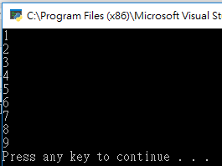
迴圈(for Loop):
ex:
for idx in range(1,10):
print(idx)
#range(1,N)會產生1到(N-1)序列, 效果等於下列
for idx in (1,2,3,4,5,6,7,8,9):
print(idx)
關於range的使用:
range(5)→0,1,2,3,4 預設是從 0開始
range(1,5)→ 1,2,3,4
range(1,7,2)→1,3,5 2是公差, 7不算
range(10,4,-2) →10,8,6 4不算

Slide 26
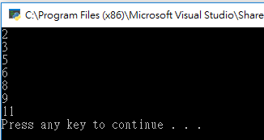
continue / break
for idx in range(1,17):
if(idx%3 == 1):
continue
if(idx == 12):
break;
print(idx)
遇到continue直接回for繼續下一個迴圈
迴圈範圍
遇到break直接跳出for迴圈

Slide 27
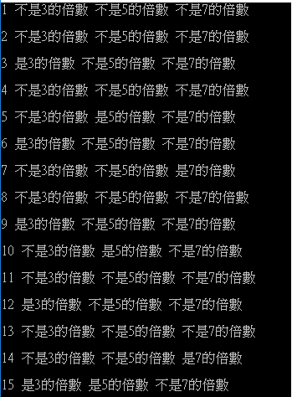
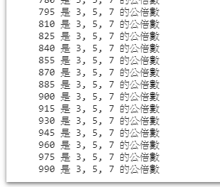
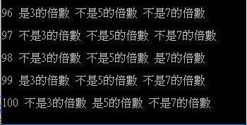
練習:從1到1000, 找出 3, 5, 7的公倍數
練習:從1到100, 判斷並印出各數是否為 3, 5, 7的倍數
. . . . . . . . . . . . . . . . . . . . . . . .

Slide 28
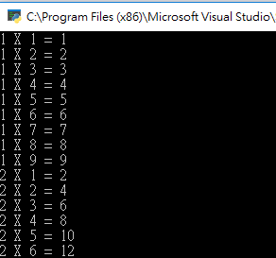
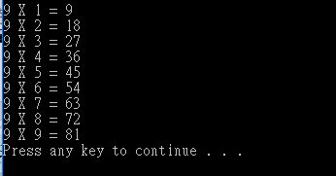
練習:用for製作9 x 9乘法表
請注意用"{0}..{1} . . {2}".format(,,,)處理字串對齊
. . . . . . . . . . . .

Slide 29
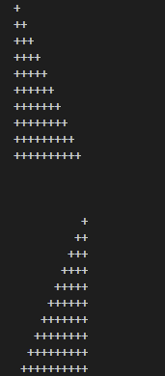

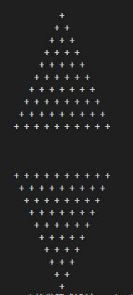
練習:設計6段for . .range()程式, 印出下圖

Slide 30
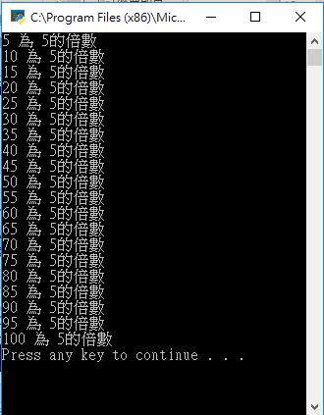
迴圈(while Loop):
#=== while 5 的倍數 = = =
n = 1
while n <= 100:
if n % 5 == 0:
print(n, "為 5的倍數")
n += 1
* break 與 continue 在 while也是一樣 直接跳出與繼續下一迴圈的功能

Slide 31
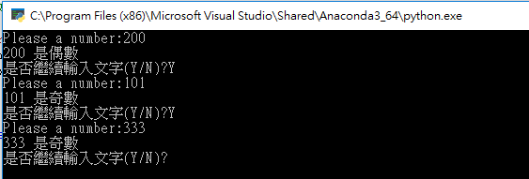
練習: 設定停止條件, 只要輸入Y或y就或一直要求輸入數字太判斷奇數或偶數

Slide 32
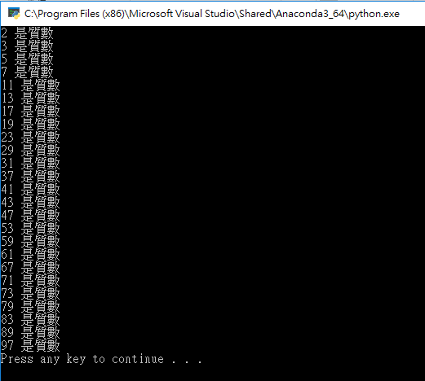
練習:列出從1到100 所有質數(質數:只有1與本身可以整除自己
練習:用while製作9 x 9乘法表

Slide 33
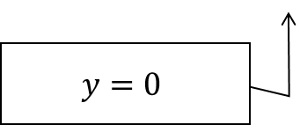
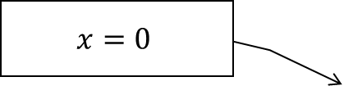

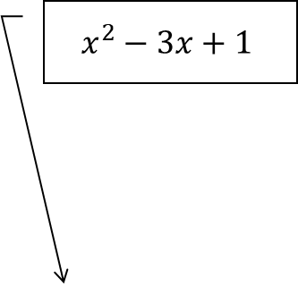
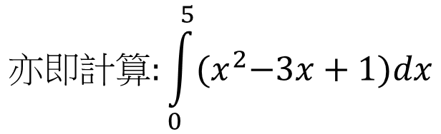
練習:y=f(x) = $x^{2}−3x+1$, 計算 x=0, y=0, f(x)與x=5所圍起來的面積
$$亦即計算:\int_{0}^{5}{{(x}^{2}−3x+1)dx}$$
$$x=5$$
$$x^{2}−3x+1$$
$$x=0$$
$$y=0$$

Slide 34
拜訪容器(list,tuple,set,…)所有元素
myrange = range(1,10,2) #myrange is a list
for content in myrange:
print(content, end='-->')
print() #換列
numList = [2,1,4,3,5]
for pos, content in enumerate(numList, 0):
print("位置{0}:{1}".format(pos, content))
print() #換列
eachelement = enumerate(numList, 0) # eachelement is a list
for pos, content in eachelement:
print("位置{0}:{1}".format(pos, content))
'''------------- 以下是不可執行的指令; class:enumerate才可用for pos, content
for pos, content in numList:
print("位置{0}:{1}".format(pos, content))
'''
1-->3-->5-->7-->9-->
位置0:2
位置1:1
位置2:4
位置3:3
位置4:5
位置0:2
位置1:1
位置2:4
位置3:3
位置4:5

Slide 35
自訂函數:
參數
def funcX(par1, par2):
return rtnValue
回傳值

Slide 36
函數的參數: 觀察變數的有效範圍
copy
switchX
x = 10
x = 10
x = 10
z = [] #空清單
def switchX(x,y,z):
y = 2 * x
z.append(x)
z.append(y)
return x+y
y = switchX(x,20,z)
print("x={0}, y={1}, z={2}".format(x, y, z))
y = 20
30
return 30
z
y = 0
x=10, y=30, z=[10, 20]
z = [10,20,10,20]
g = 0
def switchY(x,y,z):
global g # 宣告使用外圍的g(共用記憶體)
y = (x+y)*2
z.append(x)
z.append(y)
g = x+y
return g #回傳值給呼叫的變數
y = switchY(x,20,z)
print("x={0}, y={1}, z={2}, g={3}".format(x, y, z,g))
70
switchY
return 70
x = 10
z
y = 60
70
g = 0
g = x+y
x=10, y=70, z=[10,20, 10, 60], g=70

Slide 37
def fun1(a, b, *c): # *功能: 將c當成tuple
print(a, b, c)
fun1(100, 200, '1,2.3')
fun1(100, 200, 300, 400, 500, 600)
def fun2(a, b, **c): #**功能:將c當成dict
print(a, b, c)
fun2(100, 200, key1=100, key2=200)
100 200 ('1,2.3',)
100 200 (300, 400, 500, 600)
100 200 {'key1': 100, 'key2': 200}

Slide 38
練習: 設計 getMax(), 傳入3個整數, 傳回最大值 ex. print(getMax(2,6,4)) ⬅ >>6

Slide 39
常用內建函數與套裝模組

Slide 40

id() type()
id(var) # 獲取變數var的記憶體位址
type(var) #獲取變數var的資料型態
ex:
var1 = 3000
var2 = 100.1
var3 = "Clark"
print(id(var1))
print(type(var1),type(var2),type(var3))

Slide 41
算術 相關函數與模組

Slide 42
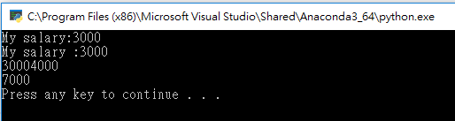
int() float() str() eval() 資料型態轉換
id(var) # 獲取變數var的記憶體位址
type(var) #獲取變數var的資料型態
ex:
var1 = 3000
var2 = 100.1
var3 = "Clark"
print(id(var1))
print(type(var1),type(var2),type(var3))
int(var) # 將var轉為整數
float(var) # 將var轉為實數
str(var) # 將var轉為字串
ex:
var1 = 3000
var2 = "3000"
var3 = "4000"
print("My salary:" + str(var1))
print("My salary :" + var2)
print(var2 + var3)
print(int(var2) + int(var3))
42

Slide 43
abs( ) pow( )次方 max( ) min( )
abs() 絕對值
pow(a,b) a^{b}
max(x₁, . . . , x_{n}) 最大值
mix(x₁, . . . , x_{n}) 最小值
# int or long
intA = int("9999")
print(type(intA) #會出現 int
intx = int("999999999999999999999999999999999")
print(type(intx) #會出現 long
# 矩陣與向量參考 NumPy

Slide 44
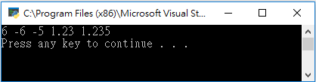
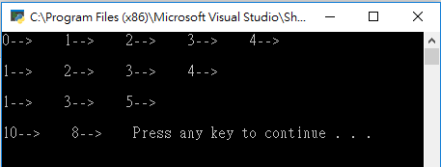
round( )四捨五入 range( )產生list
取到小數點後第3位, 第4位5, 4 捨 5 入
#round() 4 捨 5 入
print(round(5.5), round(-5.5), round(-5.4), round(1.23456, 2), round(1.23456, 3))
range(start, stop[, step]) 產生整數list
ex:
for idx in range(5):
print(idx, end="--> ")
print("\n")
for idx in range(1, 5):
print(idx, end="--> ")
print("\n")
for idx in range(1, 6, 2):
print(idx, end="--> ")
print("\n")
for idx in range(10, 6, -2):
print(idx, end="--> ")

Slide 45
練習:
設計函數 fabs(n) 計算傳回 n !

Slide 46
random 亂數
import random
getNum = random.randint(1,13)
for timex in range(1,6):
print(getNum, end="-->")
print("---")
for timex in range(1,6):
print(random.randint(1,13), end="-->") #呼叫一次產生一次
9-->9-->9-->9-->9-->---
7-->13-->12-->7-->7-->
stdList = ['Andrew', 'Bill', 'Clark' ,'David','Eva']
for timex in range(1,6):
print(random.choice(stdList))
Andrew
Bill
Andrew
Andrew
Andrew
for timex in range(1,6):
print(random.random()) #從 0到1間產生一個浮點數
0.08032611581449811
0.9987526438688139
0.7769405941827267
0.5536070138517293
0.7892245768744738

Slide 47
練習: 設計 poker.py, 裡面提供 shuffle(): 洗牌, 洗牌後形成一個字串cardString如: "A01C11D08D02. . . . . ",代表52組符號; 提供 getCard():從前面抽一張牌, 每次呼叫會傳回 撲克牌的52張牌中的一張 ♠Spades : A1, A2, . . . , A13 ♣Clubs : C1, C2, . . . , C13 ♦Diamonds :D1, D2, . . . , D13 ♥ Hearts: H1, H2, . . . , H13
Random('D','C','S','H'
cardString
getCard
shuffle():
A01C11D08D02. . . . .
A01
. . . .
. . . .
D13
Random(1,2,...,13)

Slide 48
進位系統的轉換 bin oct hex
print('字串011為2進位, 轉為10進位整數為:',int('011',2),eval('0b11')) #2進位制轉十進位制 1 x 2 + 1 = 3
print('字串014為8進位, 轉為10進位整數為:',int('014',8),eval('0o14')) #八進位制轉十進位制 1 x 8 + 4 = 12
print('字串014為16進位, 轉為10進位整數為:',int('014',16), eval('0x14')) #16進位制轉十進位制 1 x 16 + 4 = 20
print(0xa + 4 ) #16進位 a + 4並轉為10進位,
print('10進位3轉為2進位',bin(3))
print('10進14轉為8進位',oct(14))
print('16進位14轉為16進位',hex(14))
字串011為2進位, 轉為10進位整數為: 3 3
字串014為8進位, 轉為10進位整數為: 12 12
字串014為16進位, 轉為10進位整數為: 20 20
14
10進位3轉為2進位 0b11
10進14轉為8進位 0o16
16進位14轉為16進位 0xe

Slide 49
字串相關函數與模組

Slide 50
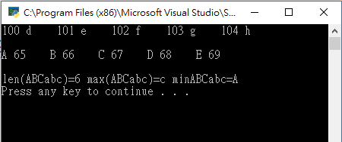
ord( ) chr( ) max( ) min( )
ord(字元) ASCII 數字
chr(ASCII數字) ASCII 字元
len(字串) 字串長度
max(字串) ASCII數字最大字元
mix(字串) ASCII數字最小字元
ex:
for ascii in range(100, 105):
print(ascii, chr(ascii), end=" ")
print('\n')
for ascii in ('A', 'B', 'C', 'D', 'E'):
print(ascii, ord(ascii), end=" ")
print('\n')
string = "ABCabc"
print("len({0})={1}".format(string,len(string)), \
"max({0})={1}".format(string) + max(string)), \
"min{0}={1}".format(string, min(string)) )

Slide 51
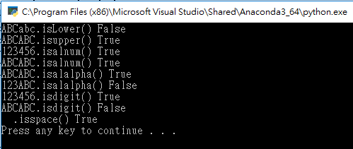
判斷字串各屬性是否為真
string = "ABCabc"
number = "123456"
print("{0}.isLower()".format(string), string.islower()) #是否都是小寫
string = string.upper() #轉大寫 # string = string.lower() #轉小寫
print("{0}.isupper()".format(string), string.isupper()) #是否都是大寫
print("{0}.isalnum()".format(number), number.isalnum()) #是否都是數字或字母
print("{0}.isalnum()".format(string), string.isalnum()) #是否都是數字或字母
print("{0}.isalalpha()".format(string), string.isalpha()) #是否都是字母
print("{0}.isalalpha()".format("123ABC"),"123ABC".isalpha()) #是否都是字母
print("{0}.isdigit()".format(number), number.isdigit()) #是否都是數字
print("{0}.isdigit()".format(string), string.isdigit())
print("{0}.isspace()".format(" "), " ".isspace()) #是否都是空白, 注意 ""是空字串, 不是空白

Slide 52
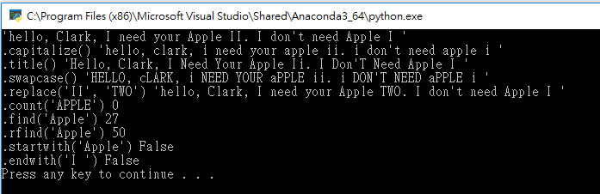
len()字串長度、.swapcase:大小寫轉換、.find尋找、.count字數、.replace:取代
string = "\'hello, Clark, I need your Apple II. I don't need Apple I \'"
print(string)
print(".capitalize()", string.capitalize()) #第一個字的第一個字母換為大寫
print(".title()", string.title()) #每個字的第一個字母換為大寫
print(".swapcase()", string.swapcase()) #大小寫互換
print(".replace('II', 'TWO')", string.replace("II", "TWO")) #將 'II'用 "TWO"取代
print(".count('APPLE')", string.count('APPLE')) # 出現APPLE的次數
print(".find('Apple')", string.find('Apple')) # 最早出現Apple的位置
print(".rfind('Apple')", string.rfind('Apple')) # 最後出現Apple的位置
print(".startwith('Apple')", string.startswith('hello')) # 以..開頭否
print(".endwith('I ')", string.endswith('I ')) # 以..結束否

Slide 53
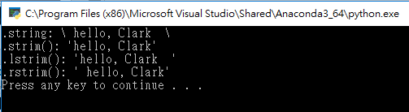
字串左右空白處理 .strip() .lstrip() .rstrip()
string = " hello, Clark "
print(".string:","\\" + string + "\\" )
print(".strip():", "\'" + string.strip() + "\'")
print(".lstrip():", "\'" + string.lstrip() + "\'")
print(".rstrip():", "\'" + string.rstrip() + "\'")

Slide 54
substring()
x = "Hello World!"
print(x[2:]) # 'llo World!' 第2位到最後
print(x[:2]) #'He' 最前面開始到第(2-1)位
print( x[:-2]# 'Hello Worl'最前面開始到倒數第2位
print(x[-2:])# 'd!'倒數第2位到最後
print(x[2:-2]# 'llo Worl'第2位到倒數第2位

Slide 55
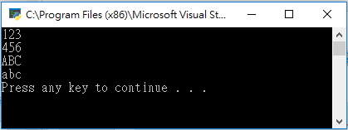
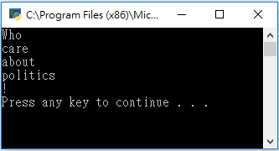
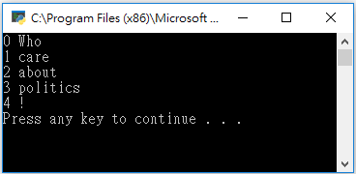
有分隔符號的字串轉為List .split()
strList = "123/456/ABC/abc".split("/")
for strx in strList:
print(strx, sep="-")
#strList=["123", "456","ABC", "abc")
strList = "Who care about politics ! ".split()
for strx in strList:
print(strx)
strList = "Who care about politics ! ".split()
for idx, content in enumerate(strList, 0):
print(idx, content)

Slide 56
日期時間相關函數與模組

Slide 57
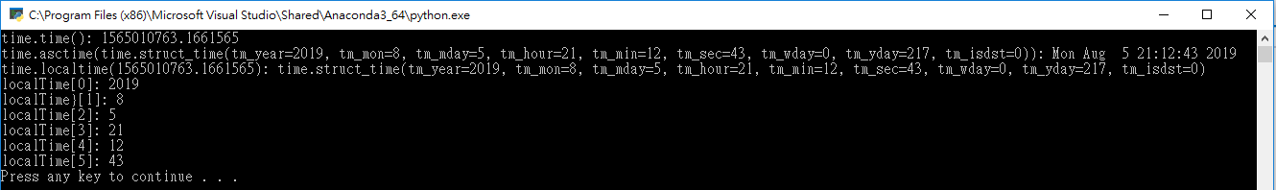
日期 & 時間 得目前時間
import time
myTime = time.time() # 1564734019.2818341
print("time.time():", myTime)
myLocalTime = time.localtime(myTime) #time.struct_time(tm_year=2019, tm_mon=8, tm_mday=5, tm_hour=21, tm_min=20, tm_sec=0, tm_wday=0, tm_yday=217, tm_isdst=0)
print("time.localtime({0}):".format(myTime), myLocalTime)
myasctime = time.asctime(myLocalTime) #Mon Aug 5 21:18:22 2019
print("asctime({0}):".format(myLocalTime), myasctime) # Fri Aug 2 16:22:40 2019
print("localTime[0]:", myLocalTime[0]) #year
print("localTime}[1]:", myLocalTime[1]) #month
print("localTime[2]:", myLocalTime[2]) #day
print("localTime[3]:", myLocalTime[3]) # hour
print("localTime[4]:", myLocalTime[4]) #minute
print("localTime[5]:", myLocalTime[5]) #second

Slide 58
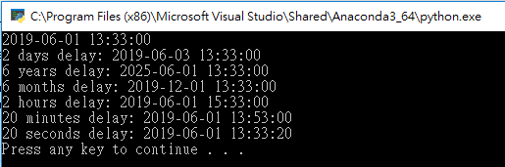
DateTime.striptime 取得目前時間
from datetime import datetime
from dateutil.relativedelta import relativedelta
myDate = datetime.strptime('Jun 1 2019 1:33PM', '%b %d %Y %I:%M%p')
print(myDate)
print("2 days delay:", myDate + relativedelta(days=2))
print("6 years delay:", myDate + relativedelta(years=+6))
print("6 months delay:", myDate + relativedelta(months=+6))
print("2 hours delay:", myDate + relativedelta(hours=+2))
print("20 minutes delay:", myDate + relativedelta(minutes=+20))
print("20 seconds delay:", myDate + relativedelta(seconds=+20))

Slide 59
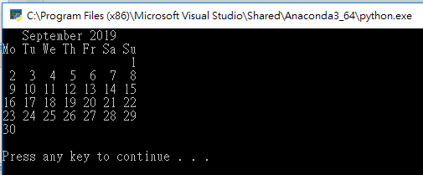
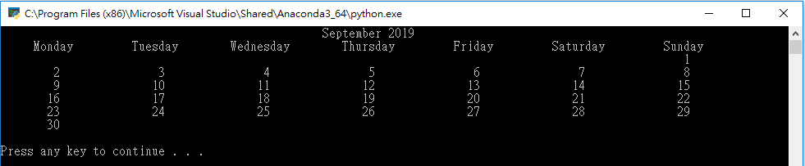
月曆
import calendar
cal = calendar.month(2019,9)
print(cal)
import calendar
cal = calendar.month(2019,9, 15) #15是一日的字寬
print(cal)

Slide 60
import / Module / Package

Slide 61
一個檔案(*.py)就是一個 module，裡頭可以定義 function、class 和 variable
把一個 module 想成一個檔案，那一個package就是一個目錄
了解 from. . import . . .
module: m_imported.py
module: m_import.py
def say_hello():
print("Hello!")
def say_goodbye():
print("Good Bye")
from m_imported import say_hello
. . . . .
#可直接呼叫 say_hello()
say_hello()

Slide 62
package:
<myPackage>目錄:
__init_.py
它是空的沒關係，但一定要有，如此myPackage目錄才可能成為一個package
m_imported.py
module: m_import.py

Slide 63
package 入口的設計: __name__
prog_info.py
#------
programmer="clark yeh"
package_date = "2019-1-1"
def getProgGroup():
return ['Clark','Bill','Jimmy']
if _name_ == "_main_":
print("Programmer:", getProgGroup)
start.py
from prog_info import programmer
#------
def main():
print("This package is designed by" + programmer)
main()
prog_info.py 被import時, 若沒有 if _name_ == "_main_":, 會執行print("Programmer:", getProgGroup), 但他只是測試用, 不應進入真正的被呼叫module的流程
好習慣是, 當你構思一個多module的packeage時, 非起始module均應有此\條件
__name__ 是module內的變數，用於表示當前module的名字, 被用來當起始執行的.py, 在其內 __name__ 的值為字串 '__main__'

Slide 64
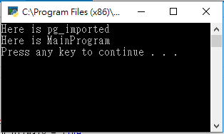
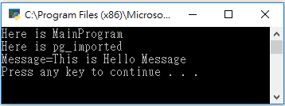
關於 import
pg_imported.py
print("Here is pg_imported")
msg = "This is Hello Message"
執行 MainProgram
MainProgram.py
import pg_imported
print("Here is MainProgram")
import pg_imported
import pg_imported
import只有在主程式前執行一次
MainProgram.py
print("Here is MainProgram")
import pg_imported
import pg_imported as im
print("Message=" + im.msg)
import只有在主程式後執行一次
取用import module內的變數, 也可用全稱pg_imported.msg

Slide 65
Module - .py
Python 的 package 是指一個資料夾包起來的所有東西，資料夾裡面有一個檔案 __init__.py (內容可以是空的, python 3.3 以後不一定會有)
Python 在解譯的時候才會把這個資料夾視為一個 package，而裡面的每一個檔案都是一個 module。

Slide 66
進階閱讀

Slide 67
@decorator –函數裝飾器/或函數包裝器
即對於一個既有的函數func(args)，在呼叫它之前和之後,做一些事情，把這個函數包裝起來。
1. 無參數
def sayHello(func):
def officialgreeting(*args):
print('------Before pack-------')
print('Japan is a wondfult country. We recomment you the best traval season is winter.')
result = func(*args)
print('Hope to see you then')
print('------After pack--------')
return result
return officialgreeting #不要寫 officialgreeting()
@sayHello
def greeting(name):
print("Hello " + name)
greeting('Clark')
函數包裝在這裡
------Before pack-------
Japan is a wondfult country. We recomment you the best traval season is winter.
Hello Clark
Hope to see you then
------After pack--------
@sayHello
def greeting(name):
其實就是 greeting = sayHello(greeting) #即greeting作為參數傳遞給func。

Slide 68
2. 帶參數
def countryHello(country):
def sayHello(func):
def officialgreeting(*args):
print('------Before pack-------')
print(country + ' is a wondfult country. We recomment you the best traval season is winter.')
result = func(*args)
print('Hope to see you then')
print('------After pack--------')
return result
return officialgreeting
return sayHello
@countryHello('Japan')
def greeting(name):
print("Hello " + name)
greeting('Clark') #結果同上頁
@countryHello('Japan')
def greeting(name):
同義: greeting = countryHello('Japan')(greeting)

Slide 69
#Sample:
def packfuncx(funx):
def packmessage(*args):
print("--pack----")
result = funx(*args)
print("=======")
return result
return packmessage
@packfuncx
def message(name):
print("Name:", name)
message("Clark")
def showMessage(fnx):
return fnx
showMessage(message("Mary"))
--pack----
Name: Clark
=======
--pack----
Name: Mary

Slide 70
一般函式的特殊用法
def myF1(): pass #pass用於只定義函式名稱, 沒有實質的程式
def myF2():
print("------myF2-----")
def myF3():
return #return傳回值或離開def
myF1(), myF2() # 指令放在同一行可以用',' 或';'分隔
print(callable(myF1)) #callable()用於測式函式是否可被呼叫, 傳回boolean)
def returnstrlen(strx):return len(strx) #只有一行程式碼的def可以謝在同一行
x = 100
def myF4(a, b=x): return a+b #呼叫myF4()傳入一個參數即可
print("myF4(200)=", myF4(200)) #→myF4(200)= 300
x = 200 ; print("myF4(200)=", myF4(200)) #→ myF4(200)= 300, x的預設值只能用一遍
print("myF4(400,50)=", myF4(400, 50)) #→myF4(400,50)= 450 有傳入參數b, 就不用x=100
print("myF4()=", myF4()) # a不允許參數沒傳入

Slide 71
#listx預設是空list, 也是一個物件, 應視為static變數, 呼叫cutx時都可共用listx
def cutx(x, listx=[]):
#x視為local, listx視為static
listx.append(x)
x += 1
print(x, listx)
cutx(1)
cutx(2)
cutx(3)
print(listx) #def外不認識listx
2 [1]
3 [1, 2]
4 [1, 2, 3]
tempList = []
def cutx(x, listx=tempList):
#x視為local, listx視為static
listx.append(x)
x += 1
print("x:{0}, listx:{1}".format(x, listx))
cutx(1)
cutx(2)
cutx(3)
print('--------')
print("tempList=",tempList)
x:2, listx:[1]
x:3, listx:[1, 2]
x:4, listx:[1, 2, 3]
--------
tempList= [1, 2, 3]

Slide 72
lambda 無名函式:只能有一則運算式
myL1 = lambda x: x**2 #注意沒有用return, myL1即可得到傳回的值
print("myL1({0}) = {1}".format(20, myL1(20))) # → myL1(20) = 400
myL2 = lambda x, y: x + y #2個參數
print("myL2({0},{1}) = {2}".format(20, 30, myL2(20,30))) #→ myL2(20,30) = 50
#建立後立刻呼叫
print((lambda x,y: x+y)(100,200)) #→ 300
函式名
參數

Slide 73
函式當參數:函式也是一種物件. 可以當參數傳入, 已可以回傳
# function can be a parameter
def Fa(fruit):
v1 = "Clark Love " + fruit
return Fb(v1)
def Fb(sent):
print(sent)
return "Hi!" + send
def Fx(x):
def showMessage(x):
print("Message:", msg)
showMessage()
Fx(Fa('Apple'))
Fx(Fa()):先呼叫Fa()
Fa():呼叫Fb("Clark Love Apple")
Fb():印出 傳進來的"Clark Love Apple", 加上"Hi!" 傳回, 最早結束
Fa():接到"Hi! Clark love Apple", 傳回,結束
Fx(x):呼叫函式內的showMessage(), 結束
Clark Love Apple
Message: Hi!Clark Love Apple

